Slide 1



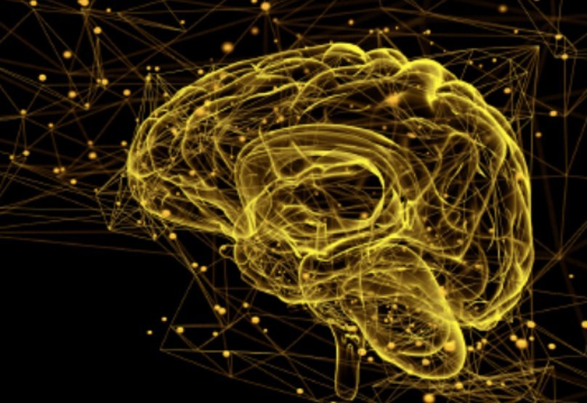




Chapitre 4:
L’Architecture_RAG
Advanced Learning for text and Graph Data
Unit: IL

Slide 2
Objectifs
À l’issue de ce chapitre, vous serez en mesure de :
Expliquer le principe du Retrieval-Augmented Generation (RAG) et son intérêt dans les systèmes de génération de texte basés sur les grands modèles de langage.
Décrire les composants clés d’un pipeline RAG : moteur de recherche (retriever) et générateur (generator).
Mettre en œuvre une architecture RAG simple pour enrichir les réponses d’un modèle par des connaissances externes.

Slide 3



Plan
Introduction au RAG
Avantages & Cas d’utilisation du RAG
Architecture du RAG
Le composant RETRIEVER
Le composant GENERATOR
La chaine RAG et intégration
Evaluation du RAG
GRAPH_RAG VS RAG
1
2
3
4
5
6
7
8

Slide 4
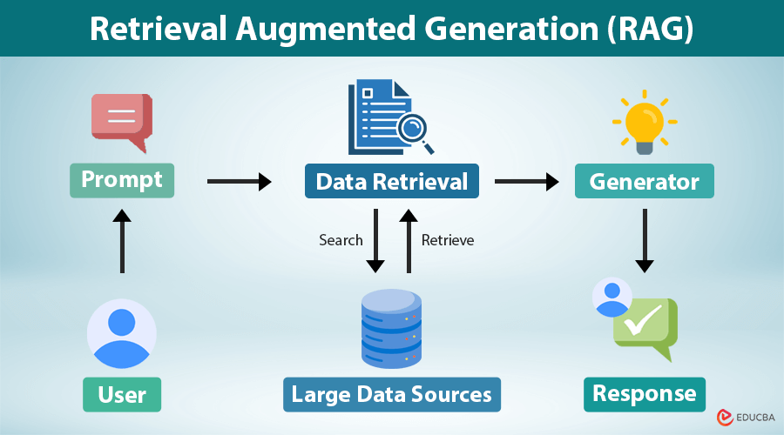
Introduction au RAG
La génération augmentée par récupération (Retrieval-Augmented Generation - RAG) est une architecture hybride qui combine la recherche d’informations et la génération de texte.
→ RAG permet à un modèle de langage (LLM) d’accéder à des connaissances externes (BDs, documents, corpus) pour améliorer la précision, la pertinence et l’actualité des réponses produites.
Exemples :
👉 Un chatbot médical utilisant RAG peut consulter une base médicale contenant les dernières recommandations de l’OMS avant de répondre.
👉 Un assistant client peut accéder à la documentation interne d’une entreprise pour fournir des réponses cohérentes et d’actualité.

Slide 5
RAG: Avantages & Cas d’utilisation
✅Avantages du RAG
Améliore la précision et la factualité des réponses.
Permet d’accéder à des connaissances récentes sans réentraîner le modèle.
Offre une meilleure personnalisation selon la base de connaissances utilisée.
Diminue les coûts de fine-tuning grâce à l’usage de données externes.
Réduit les hallucinations des LLMs
💡 Cas d’utilisation du RAG
Le système RAG permet d'interroger des BDs utilisant un langage conversationnel, dans divers applications :
Chatbots intelligents connectés à une base documentaire interne.
Assistants de recherche/ support technique (FAQ, documentation).
Analyse et résumé de documents (rapports, articles).
Systèmes de recommandation basés sur le contenu textuel.
Applications juridiques, médicales ou scientifiques nécessitant des réponses factuelles.
👉 ChatGPT + Wikipédia est exemple de RAG qui s’appuie sur des données actualisées externes.

Slide 6
Fonctionnement du RAG
Le RAG fonctionne en deux étapes principales :
Retrieval (récupération) → Le modèle cherche dans une base de connaissances (documents, articles, base interne) les passages les plus pertinents en lien avec la question posée.
2. Generation (génération) → Ces passages sont ensuite fournis au modèle de langage, qui génère une réponse plus précise et fondée sur ces informations récupérées.
Le Scenario du RAG
1
L’utilisateur soumet une requête.
2
Le modèle de recherche d’informations interroge la base de connaissances pour trouver des données pertinentes.
3
Les informations pertinentes sont renvoyées de la base de connaissances vers la couche d’intégration.
4
5
Le système RAG crée une requête augmentée à destination du LLM, en y intégrant le contexte enrichi provenant des données récupérées.
Le LLM génère ensuite une réponse et la renvoie à l’utilisateur.
👉 Question → Retriever → Connaissances pertinentes → Generator → Réponse enrichie
Notes:
Comment fonctionne RAG ?
RAG combine recherche d’informations et génération de texte :
Le retriever cherche dans une base de connaissances les documents pertinents liés à la question.
Le generator utilise ces documents comme contexte pour produire une réponse plus précise et factuelle.
👉 En résumé : Question → Recherche d’informations → Génération de réponse enrichie.

Slide 7
Les composants du RAG
Un système RAG comprend quatre éléments principaux :
Base de connaissances 🗂️
→ Source externe contenant les données ou documents consultés par le modèle.
2. Récupérateur (Retriever) 🔍
→ un modèle d’IA qui cherche, extrait les passages les plus pertinents dans la base de connaissances.
3. Couche d’intégration 🔗
→ Coordonne les interactions entre le retriever et le générateur pour assurer la cohérence du pipeline.
4. Générateur (Generator) 🧠
→ un modèle d’IA générative produit la réponse finale en s’appuyant sur la requête utilisateur et les informations récupérées.
Composants optionnels :
Classificateur de pertinence (Ranker) : trie les résultats selon leur importance.
Gestionnaire de sortie (Output Handler) : formate et adapte la réponse pour l’utilisateur.
Notes:
Un système RAG se comprend quatre éléments principaux :
La base de connaissances : le dépôt externe de données du système.
Le récupérateur (retriever) : un modèle d’IA qui recherche dans la base de connaissances les données pertinentes.
La couche d’intégration : la partie de l’architecture RAG qui coordonne le fonctionnement global du système.
Le générateur : un modèle d’IA générative qui produit une réponse à partir de la requête de l’utilisateur et des données récupérées.
D’autres composants peuvent s’y ajouter, comme un classificateur de pertinence (ranker), qui classe les données récupérées selon leur pertinence, et un gestionnaire de sortie (output handler), qui met en forme la réponse générée pour l’utilisateur.

Slide 8
La base de connaissances (Knowledge Base)
Le réservoir d’informations externes sur lequel le système RAG s’appuie pour enrichir ses réponses.
🔹 Exemple:
→ Dans un chatbot médical, la base de connaissances peut contenir des articles scientifiques, des fiches médicaments et des protocoles de soins (texte, PDF,JSON, CSV).
🔹 Rôle :
→ Fournir des sources fiables et actualisées que le modèle peut consulter pour répondre précisement.
🔹 Format de contenu:
→ Des documents, textes, articles, rapports, FAQ, bases métiers ou corpus pertinents pour le domaine traité,
→ Des données indexées sous forme de vecteurs d’embedding dans une base vectorielle (ex. FAISS, Chroma, Pinecone)
👉 Les données sont souvent non structurées → elles sont converties en vecteurs grâce à un modèle d’embedding) pour permettre la recherche sémantique.
Exemple :
Un RAG pour une entreprise peut indexer tous les manuels internes, tickets clients et FAQ afin d’y accéder facilement via un chatbot.
Notes:
C’est le réservoir d’informations du système.
Elle peut contenir des PDF, pages web, bases de données internes, articles, etc.

Slide 9
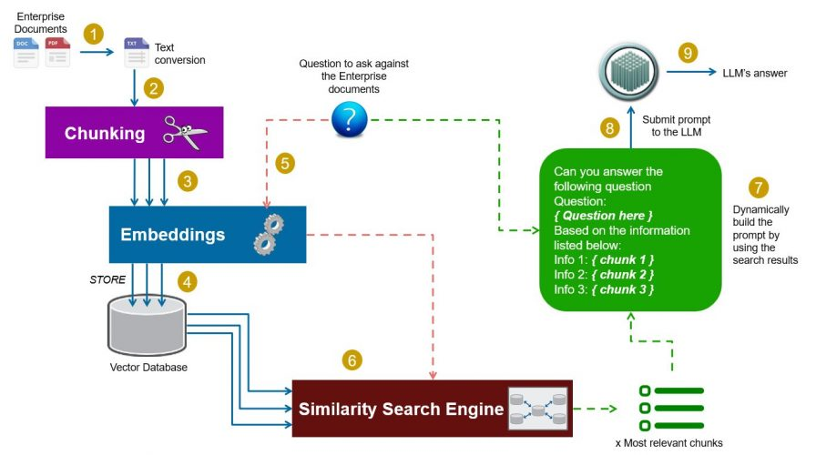
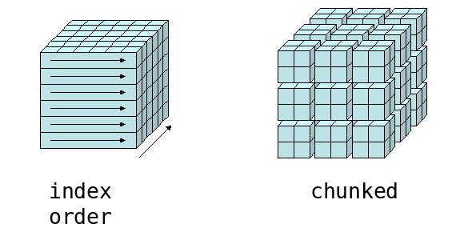
Chunking
Les modèles ont une limite de contexte, donc les documents sont découpés en petits segments appelés chunks.
👉 Une bonne taille de chunk préserve la cohérence du sens sans surcharger le modèle.
Exemple : un rapport de 100 pages peut être découpé en morceaux de 500 mots pour permettre une recherche plus fine et rapide.

Slide 10
Le récupérateur (The Retriever)
Le récupérateur est le moteur de recherche interne du système RAG.
🔹 Rôle :
Il effectue une recherche vectorielle sémantique , il compare la requête de l’utilisateur avec les vecteurs de la base de connaissances :
1. Chercher les documents ou passages les plus proches sémantiquement de la requête.
2. Transformer à la fois la question et les documents en vecteurs d’embedding.
3. Rechercher les plus similaires→ réponses basées sur le sens plutôt que sur des mots-clés.
🔹 Techniques utilisées :
Encodage sémantique avec des modèles comme BERT, Sentence Transformers, etc.
Recherche de similarité vectorielle dans une base indexée (FAISS, Chroma, Pinecone).
🔹 Exemple :
Pour la question « Quels sont les symptômes du diabète ? », le retriever va chercher dans la base les documents contenant des passages décrivant ces symptômes.
Notes:
→ Il sert à identifier et extraire les informations les plus pertinentes dans la base de connaissances en réponse à une question ou requête utilisateur.
puis renvoie les passages les plus similaires.
Cela permet de trouver des
Exemple :
Si l’utilisateur écrit « Comment former un modèle ? », le système peut aussi trouver des textes contenant « entraînement d’un modèle » ou « apprentissage supervisé ».

Slide 11
La couche d’intégration
Le chef d’orchestre du système RAG qui assure la communication entre tous les composants : le retriever, la base de connaissances et le générateur.
Coordonne le flux de données entre la récupération et la génération par des outils comme LangChain, LlamaIndex, ou IBM watsonx Orchestrate.
Assemble la question de l’utilisateur et les documents trouvés par le retriever.
Préparer le contexte (prompt) à transmettre au générateur.
🔹 Scenario:
Reçoit la requête utilisateur.
Envoie la requête au retriever pour récupérer les passages pertinents.
Combine la question + les documents sélectionnés par le retriever en une seule entrée.
Transmet cette entrée au générateur pour produire la réponse finale.
🔹 Exemple :
LangChain permet de relier un LLM (comme GPT-4) à une base de données interne d’entreprise, tout en gérant la logique de récupération et de génération.
Notes:
C’est le chef d’orchestre du système RAG.
Elle gère la communication entre le récupérateur, le générateur et l’utilisateur.
Elle peut inclure des outils comme LangChain, LlamaIndex, ou IBM watsonx Orchestrate pour gérer le flux des données.

Slide 12
Prompt Engineering
C’est l’art de formuler la bonne requête (prompt) pour guider le modèle vers une réponse pertinente.
👉 C’est la façon de parler au modèle d’IA pour qu’il comprenne ce qu’on attend exacetement de lui!
Exemple :
❌ Mauvais prompt : Explique le RAG.
✅ Bon prompt : Explique brièvement le fonctionnement du RAG en deux phrases, avec un exemple concret.
Instruction – une tâche précise ou une consigne spécifique que l’on souhaite que le modèle exécute.
Contexte – inclure des informations externes ou un contexte pour orienter le modèle vers une réponse meilleure.
Données d’entrée – correspondent à la question ou à l’information pour laquelle on souhaite obtenir une réponse.
Indicateur de sortie – précise le type ou le format attendu de la réponse générée.

Slide 13
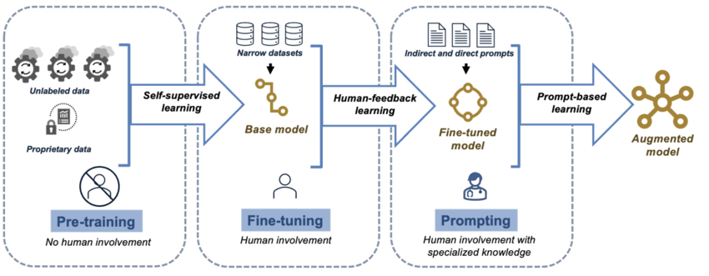
Prompt Engineering

Slide 14
Le Générateur (The Generator)
Le cœur du RAG c’est le modèle de langage (comme GPT, BART, ou T5) qui produit la réponse finale à partir de la requête de l’utilisateur et des informations récupérées par le retriever.
→ Comprendre la question posée + Intégrer le contexte fourni par les documents récupérés.
Formuler une réponse claire, cohérente et factuelle.
🔹 Scenario:
Reçoit la question + les textes pertinents sélectionnés par le retriever.
Génère une réponse en langage naturel, en s’appuyant sur ces informations.
Peut être affiné (fine-tuned) pour un domaine précis (médical, juridique, technique…).
🔹 Exemple_ prompt : « Quels sont les effets secondaires du médicament X ? »
→ Le retriever extrait les passages pertinents depuis la base médicale.
→ Le générateur les lit et formule une réponse synthétique comme :
« Les effets secondaires du médicament X incluent la fatigue, les nausées et les maux de tête légers. »
Notes:
Le générateur produit une réponse à partir de la requête augmentée qui lui est transmise par la couche d’intégration. Cette requête synthétise l’entrée de l’utilisateur avec les données récupérées et indique au générateur de prendre ces informations en compte dans sa réponse. Les générateurs sont généralement des modèles de langage pré-entraînés, tels que GPT, Claude ou Llama.
Exemple :
Le générateur peut produire une réponse structurée en s’appuyant sur les passages récupérés d’un guide technique ou d’un article scientifique.

Slide 15
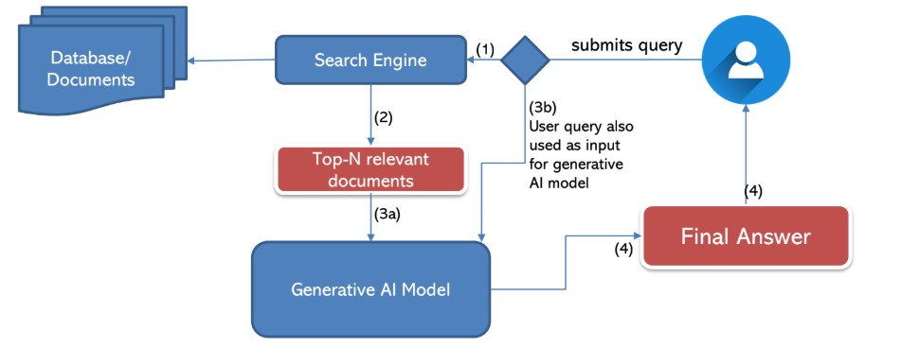
RAG_Exemple

Slide 16
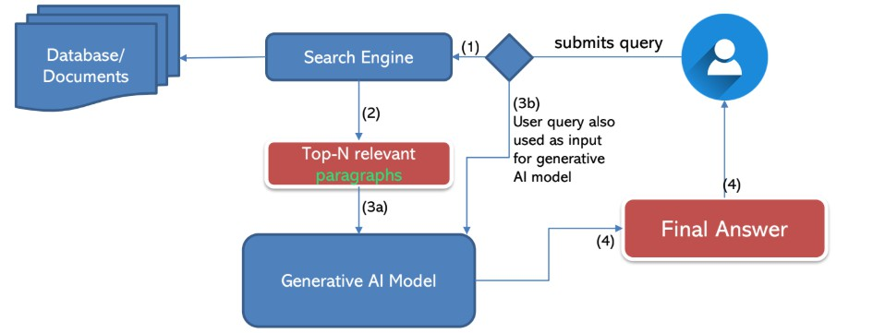
RAG_Exemple

Slide 17
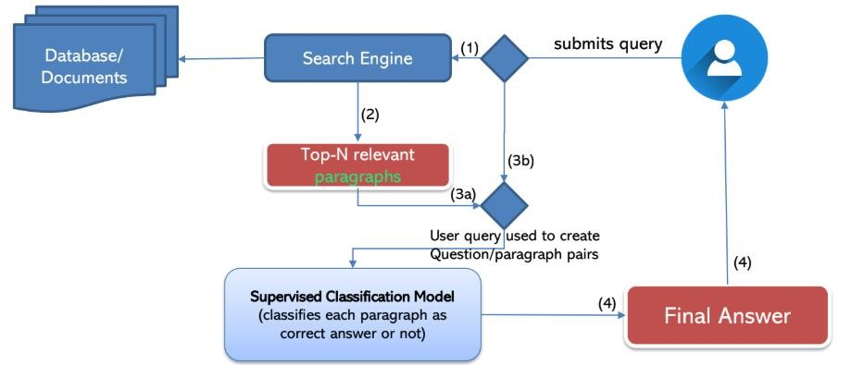
RAG_Exemple

Slide 18
La différence entre RAG et le fine-tuning ?
→ Fine-tuning : on réentraîne le modèle avec de nouvelles données pour l’adapter à un domaine.
→ RAG : on garde le modèle tel quel, mais on lui donne accès à une base externe.
➔ Les deux méthodes sont complémentaires :
👉 Le fine-tuning rend le modèle plus familier avec un sujet.
👉 RAG lui fournit des informations fraîches et contextuelles.
Exemple :
Un modèle fine-tuné sur le droit tunisien peut être combiné à un RAG pour interroger en temps réel les lois récemment publiées.

Slide 19
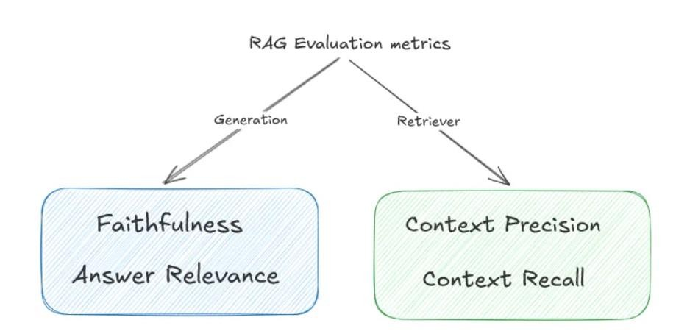

Les métrquses d’évaluation_RAG
Évaluation du Retriever:
→ Mesure la capacité du modèle à retrouver les bons documents.
Precision@k → proportion de documents pertinents parmi les k premiers résultats.
Recall@k → proportion des documents pertinents réellement retrouvés.
Évaluation du Generator:
Mesure la qualité du texte généré par rapport à la vérité attendue.
BLEU / → évalueROUGE → comparent le texte généré à une référence (similarité lexicale).
BERTScore la similarité sémantique entre la réponse générée et la référence.
→ Faithfulness → cohérence entre la réponse générée et les documents récupérés.
→ Response Relevance → degré de pertinence de la réponse par rapport à la question

Slide 20
Graph RAG : une version intelligente du RAG
Graph RAG (Graph-based Retrieval-Augmented Generation) ajoute une couche de raisonnement sémantique basée sur un graphe de connaissances (Knowledge Graph).
👉 Ajouter à la mémoire externe un graphe de connaissances qui capture entités + relations.
👉 Au lieu de récupérer des passages « similaires », on raisonne sur le graphe (propagation, voisinage,etc) pour fournir un contexte relationnel au LLM.
Exemple: Raisonnement causal
Question : « Pourquoi la panne Z est-elle survenue en 2023 ? »
RAG : retrouve des textes similaires parlant de la panne Z, sans comprendre leurs liens.
→ Graph RAG : retrouve événements reliés (log d’incidents, changements de version, responsables) et relie causes/effets via graph edges (mise à jour → incompatibilité → panne) pour expliquer la cause réelle.

Slide 21
Graph RAG vs RAG
Critère | RAG | Graph RAG
Structure des données | Documents découpés en chunks vectorisés | Graphe de connaissances : entités + relations
Type de recherche | Similarité sémantique (embeddings) | Raisonnement relationnel : traversée de graphe
Contexte récupéré | Passages de texte isolés | Faits reliés et leurs relations
Capacité de raisonnement | Limitée au texte retrouvé | Raisonnement multi-entités et causal
Précision des réponses | Bonne pour questions simples | Bonne pour des questions complexes et explicatives
Traçabilité | difficile de justifier la réponse | via chemins explicites dans le graphe
Cas d’usage | FAQ, recherche documentaire | Analyse causale, audit, systèmes experts
Limite | Ne comprend pas les liens entre faits | Complexité de construction du graphe

Slide 22
Graph RAG: Pipeline
collecte & ingestion
- Documents bruts → segmenter en chunks (paragraphe, phrase)
- Extraire les entités nommées (NER)
- Extraire les relations (RE) entre entités
- Créer le graphe =nœuds (entités/concepts)+ arêtes (relations)
6. Conditionnement du LLM
Concaténation :
question + passages textuels + résumé du graphe
Orchestration :
Retrieval → Reasoning → Reranking → Generate
2. Représentations vectorielles
Embeddings textuels pour chaque chunk
Embeddings d’entités (TransE, Node2Vec)
3. Indexation
- Index vectoriel (pour chunks) : FAISS / Annoy / Milvus
- Stockage graphe : Neo4j + possibilité d’un index pour entités
4. Moteur de récupération
- Recherche par similarité (embedding) ET/OU recherche par graph (path_graph)
5. Fusion & reasoning
Enrichir les passages par contexte relationnel (extractions de triplets)

Slide 23
Références & Bibliographie
1. Retrieval‑Augmented Generation for Knowledge‑Intensive NLP Tasks” (Lewis et al., 2020) : https://arxiv.org/abs/2005.11401 arXiv+1
2. “Knowledge Graph‑Guided Retrieval Augmented Generation” (Zhu et al., 2025) : https://aclanthology.org/2025.naacl-long.449/ ACL Anthology+1
3. “Document GraphRAG: Knowledge Graph Enhanced Retrieval Augmented Generation for Document Question Answering” (Knollmeyer et al., 2025) : https://www.mdpi.com/2079-9292/14/11/2102
4. Chain‑of‑Retrieval Augmented Generation” (2025) : https://arxiv.org/html/2501.14342v1

